Slide 1
Санах ойн шатлал
F.CS306 ПАРАЛЛЕЛ ПРОГРАММЧЛАЛ
Г.ГАНБАТ
ganbatg@must.edu.mn

Slide 2
Хичээлийн агуулга
Өнөө үед нэг урсгалтай CPU-ийн чадамж ашиггүй болсон
Орчин үеийн архитектурын давуу талыг гүйцэд ашиглахад параллел алгоритмын зохиомжоос гадна санах ойн систем болон вектор нэгжийн зэрэг боломжуудын мэдлэг шаардлагатай
CPU болон үндсэн санах ойн дунд von Neumann bottleneck-ийг багасгахааар байрлуулсан шуурхай кэшүүд бүхий санах ойн шатлалын тухай авч үзнэ
Идэвхтэй санах ойн системийн үр дүнтэй хэрэглээг бий болгосон програмуудыг бичих
Зэрэгцээ цөмт CPU систем дэх Cache Coherency болон False Sharing –г ойлгох

Slide 3
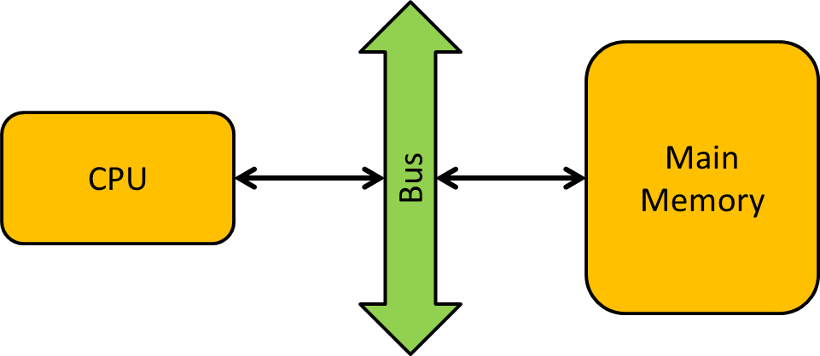
Сонгодог Фон Нейман Архитектур
Компьютерийн системийн өмнөх үед үндсэн санах ойд хандах хугацаа болон тооцоолол боловсруулах хугацаа хангалттай тэнцвэртэй байсан.
Сүүлийн үед тооцооллын хурд үндсэн санах ойн хандалтын хурдтай харьцуулахад асар хурдтай өссөн нь чадавхийн ихээхэн зөрүүг бий болгосон
von Neumann Bottleneck: CPU тооцоолох болон үндсэн санах ойн (DRAM) хурднуудын зөрүүтэй байдал

Slide 4
Фон Нейман Bottleneck – Жишээ
Main
Memory
CPU
Bus
Тооцоолох дээд хүчин чадал:
3 GHz × 8 cores × 16 Flop = 384 GFlop/s
Дамжуулах дээд хурд:
51.2 GB/s
Үндсэн санах ойд хадгалагдсан n ширхэг double-precision тоонуудыг агуулсан u,v гэсэн хоёр веторын dot product-г тооцоолох хүчин чадлын дээд хязгаар тогтоох зорилгоор хялбаршуулсан загвар

Slide 5
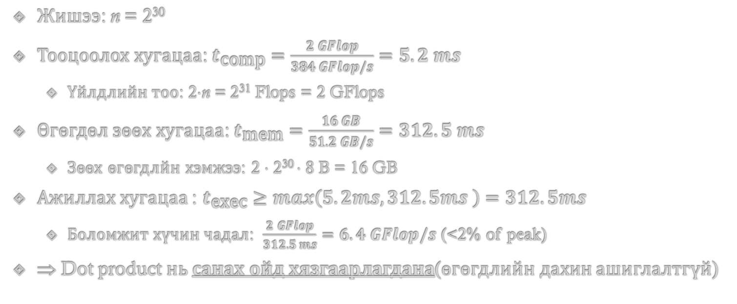
DOT –ын гүйцэтгэл
// Dot Product
double dotp = 0.0;
for (int i = 0; i<n; i++)
dotp += u[i] * v[i];
Main
Memory
CPU
Bus
Тооцоолох дээд хүчин чадал:
3 GHz × 8 cores × 16 Flop = 384 GFlop/s
Дамжуулах дээд хурд:
51.2 GB/s
Жишээ: n = 2³⁰
Тооцоолох хугацаа: $t_{\text{comp}}=\frac{2 GFlop}{384 GFlop/s}=5.2 ms$
Үйлдлийн тоо: 2⋅n = 2³¹ Flops = 2 GFlops
Өгөгдөл зөөх хугацаа: $t_{\text{mem}}=\frac{16 GB}{51.2 GB/s}=312.5 ms$
Зөөх өгөгдлйн хэмжээ: 2 ⋅ 2³⁰ ⋅ 8 B = 16 GB
Ажиллах хугацаа : $t_{\text{exec}}≥max\left(5.2ms,312.5ms \right)=312.5ms$
Боломжит хүчин чадал: $\frac{2 GFlop}{312.5 ms}=6.4 GFlop/s$ (<2% of peak)
⇒ Dot product нь санах ойд хязгаарлагдана(өгөгдлийн дахин ашиглалтгүй)

Slide 6
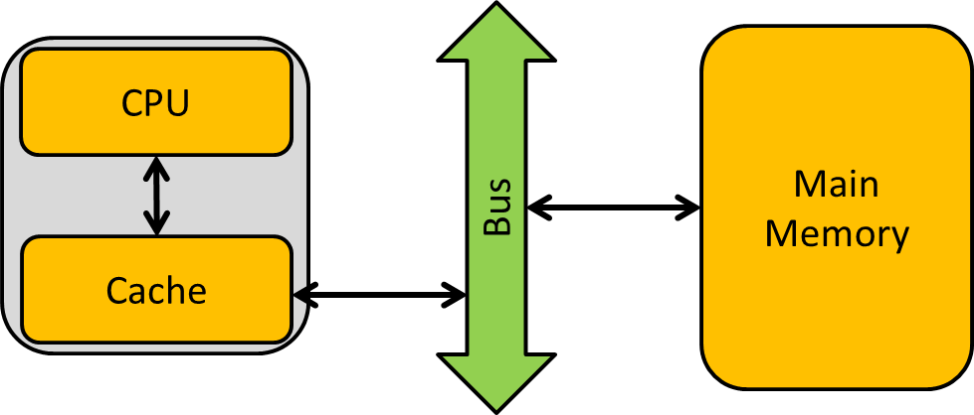
Нэг кэштэй CPU-ны үндсэн бүтэц
CPU нь ихэвчлэн кэшийн гурван түвшний шаталалтай(L1, L2, L3)
Одоогийн CUDA-enabled GPU нь хоёр түвшинтэй
Үндсэн санах ойтой харьцуулахад bandwidth өндөр, алдагдал багатай боловч маш бага багтаамжтой
Хурд болон багтаамж урвуу харьцаатай
Жнь: L1-кэш жижиг боловч хурдан, L3-кэш харьцангуй том ч удаан.
Кэш нь нэг цөмийн эзэмшилд эсвэл олон цөм дундын байж болно

Slide 7
Кэш санах ой – Жишээ
Тооцоолох дээд хүчин чадал:
3 GHz × 8 cores×16 Flop = 384 GFlop/s
Main
Memory
CPU
Bus
Cache
Багтаамж: 512 KB
@Register-speed
Дамжуулах дээд хурд:
51.2 GB/s
Үндсэн санах ойд хадгалагдсан тус бүр нь n×n хэмжээтэй W = U×V матрицийн үржвэрийг тооцоолох хүчин чадлын дээд хязгаар тогтоох зорилгоор хялбаршуулсан загвар

Slide 8
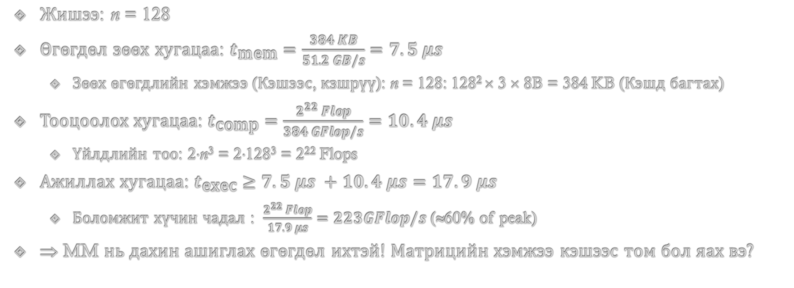
Матрицын үржвэрийн гүйцэтгэл
Тооцоолох дээд хүчин чадал:
3 GHz × 8 cores×16 Flop = 384 GFlop/s
//Matrix Multiplication
for (int i = 0; i<n; i++)
for (int j = 0; j < n; j++) {
double dotp = 0;
for (int k = 0; k<n; k++)
dotp += U[i][k]*V[k][j];
W[i][j] = dotp;
}
Main
Memory
CPU
Bus
Cache
Багтаамж: 512 KB
@Register-speed
Дамжуулах дээд хурд:
51.2 GB/s
Жишээ: n = 128
Өгөгдөл зөөх хугацаа: $t_{\text{mem}}=\frac{384 KB}{51.2 GB/s}=7.5 μs$
Зөөх өгөгдлийн хэмжээ (Кэшээс, кзшрүү): n = 128: 128² × 3 × 8B = 384 KB (Кэшд багтах)
Тооцоолох хугацаа: $t_{\text{comp}}=\frac{2^{22} Flop}{384 GFlop/s}=10.4 μs$
Үйлдлийн тоо: 2⋅n³ = 2⋅128³ = 2²² Flops
Ажиллах хугацаа: $t_{\text{exec}}≥7.5 μs +10.4 μs=17.9 μs$
Боломжит хүчин чадал : $\frac{2^{22} Flop}{17.9 μs}=223GFlop/s$ (≈60% of peak)
⇒ MM нь дахин ашиглах өгөгдөл ихтэй! Матрицийн хэмжээ кэшээс том бол яах вэ?

Slide 9
Кэш алгоритмууд
Үндсэн санах ойгоос ямар өгөгдлийг ачаалах вэ?
Кэш дотор хаана хадгалах вэ?
Кэш дүүрсэн бол аль өгөгдлийг хасах вэ?
Кэшийг хэрэглэгч шууд удирдаад байх шаардлагагүй
Кэш удирдлагын (кэш алгоритмууд) багц нь програм ажиллах явцад аль өгөгдөл кэшлэгдэхийг тодорхойлдог
Cache hit: Өгөгдлийн хүсэлт нь үндсэн санах ойгоос татахгүйгээр кэшээс уншуулан үйлчлүүлж болно.
Cach miss: Эсрэгээрээ/үйлчлүүлэгхгүй
Hit ratio: cache hit-ийн өгөгдлийн хүсэлтэнд хариулах хувь

Slide 10
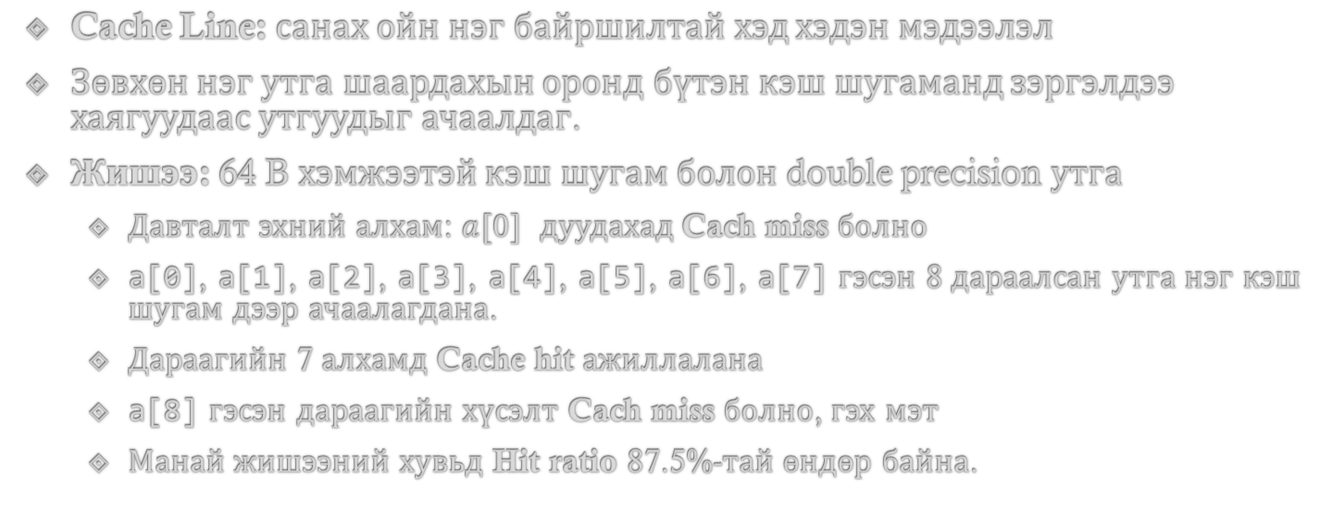
Кэшлэлтийн алгоритм - Spatial Locality
Үндсэн санах ойгоос ямар өгөгдлийг ачаалах вэ?
//maximum of an array (elements stored contiguously)
for (i = 0; i<n; i++)
maximum = max(a[i], maximum);
Cache Line: санах ойн нэг байршилтай хэд хэдэн мэдээлэл
Зөвхөн нэг утга шаардахын оронд бүтэн кэш шугаманд зэргэлдээ хаягуудаас утгуудыг ачаалдаг.
Жишээ: 64 B хэмжээтэй кэш шугам болон double precision утга
Давталт эхний алхам: $a[0]$ дуудахад Cach miss болно
a[0], a[1], a[2], a[3], a[4], a[5], a[6], a[7] гэсэн 8 дараалсан утга нэг кэш шугам дээр ачаалагдана.
Дараагийн 7 алхамд Cache hit ажиллалана
a[8] гэсэн дараагийн хүсэлт Cach miss болно, гэх мэт
Манай жишээний хувьд Hit ratio 87.5%-тай өндөр байна.

Slide 11
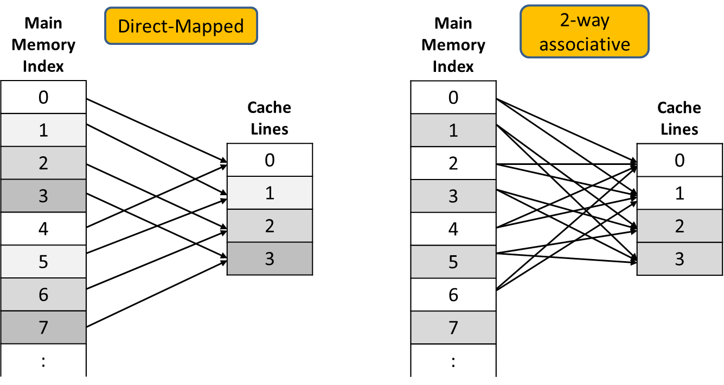
Кэшлэлтийн алгоритм– Temporal Locality
Кэшийг хаана хадгалдаг вэ?
Кэш дүүрсэн бол аль өгөгдлийг зөөх вэ?
Кэш нь дотроо хэд хэдэн Cache Line-тэй
Кэш харгалзааны (mapping) стратеги нь үндсэн санах ойн багц бичилтийн хуулбарыг кэшд хадгалах байрлалыг тодорхойдог
Direct-Mapped Cache: Үндсэн санах ойгоос блок бүрийг зөвхөн нэг кэш шугамд хадгалах боломжтой (Cach miss ихтэй)
n-way Set Associative Cache: Үндсэн санах ойгоос блок бүрийг боломжит n кэш шугамуудын нэгэнд хадгалах боломжтой (илүү төвөгтэй, Cache hit сайн)
Least Recently Used (LRU): Боломжит байршлуудаас Temporal Locality-д суурилж сонгодог түгээмэл зарчим.

Slide 12
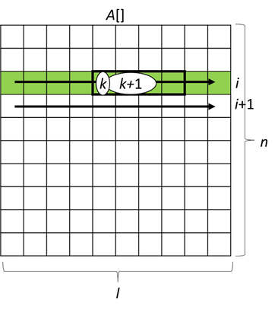
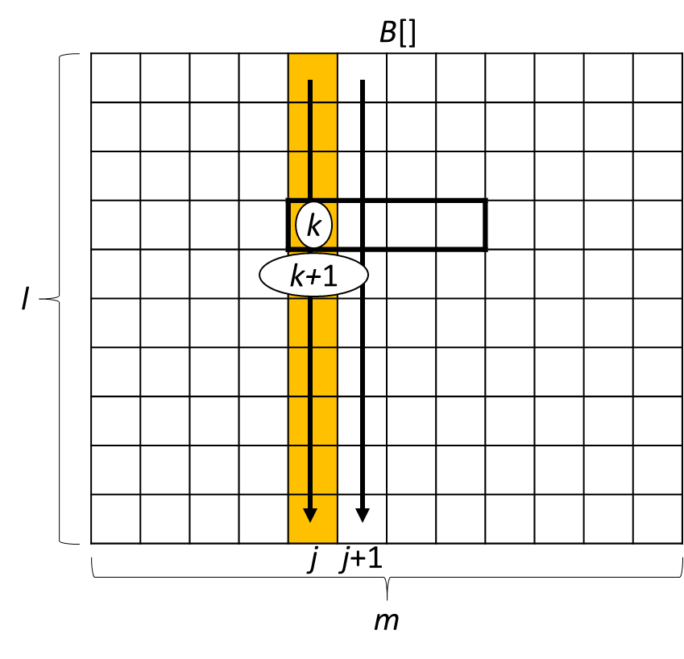
Кэш хандалтын оновчол
//Naive Matrix Multiplication
for (int i = 0; i<n; i++)
for (int j = 0; j < m; j++) {
float accum = 0;
for (k = 0; k < l; k++)
accum += A[i*l+k]*B[k*n+j];
C[i*m+j] = accum;
}
Матрицийн үржвэр: A_{n×l}⋅B_{l×m} = C_{n×m}
row-major эрэмбэтэй шугаман массивуудаар хадгалсан
A-д хандах хэв : (i,k) ⇒ (i,k+1)
B -ийн хандагдах хэв : (k,j) ⇒ (k+1,j)
үндсэн санах ойд эзлэх зай l×sizeof(float)⇒ кэшийн нэг шугаманд хадгалагдаагүй
Кэш шугам L1-кэшээс устгагдсан байх⇒ том l-ийн хувьд hit-rate бага

Slide 13
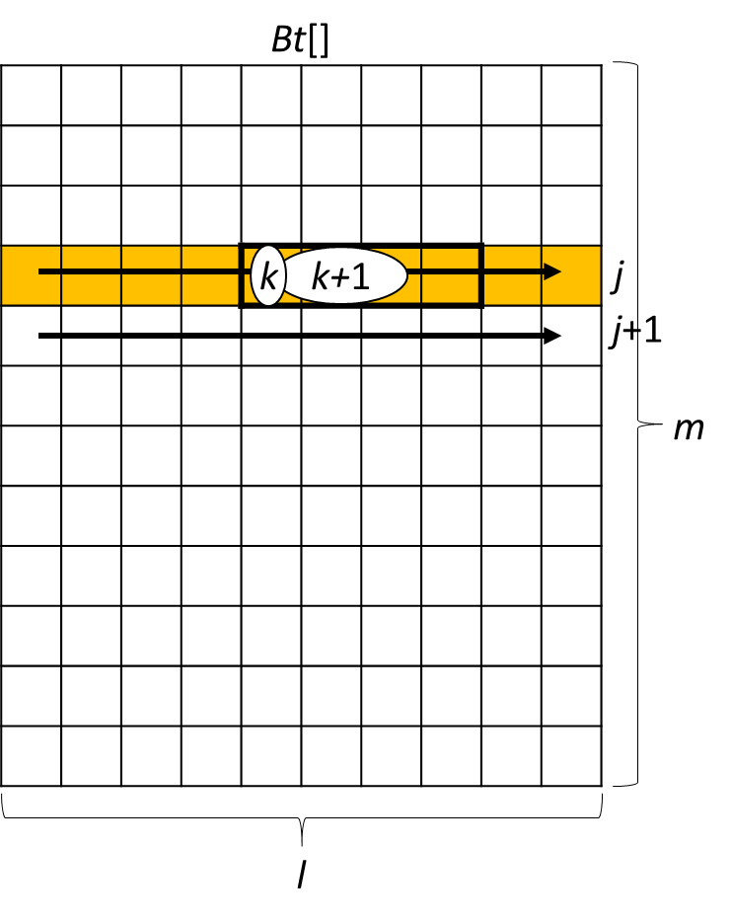
Кэш хандалтын оновчол
//Transpose-and-Multiply
for (k=0; k<l; k++)
for (j = 0; j<m; j++)
Bt[i*l+k] = B[k*n+j];
for (i=0; i<n; i++)
for (j=0; j<m; j++) {
float accum = 0;
for (k=0; k<l; k++)
accum += A[i*l+k] * B[j*l+k];
C[i*m + j] = accum;
}
Transpose-and-Multiply:
Bt_{m×l} = (B_{l×m})^{T}
A_{n×l}⋅Bt_{m×l} = C_{n×m}
A-д хандах хэв : (i,k) ⇒ (i,k+1)
B -ийн хандагдах хэв : (j,k) ⇒ (j,k+1)

Slide 14
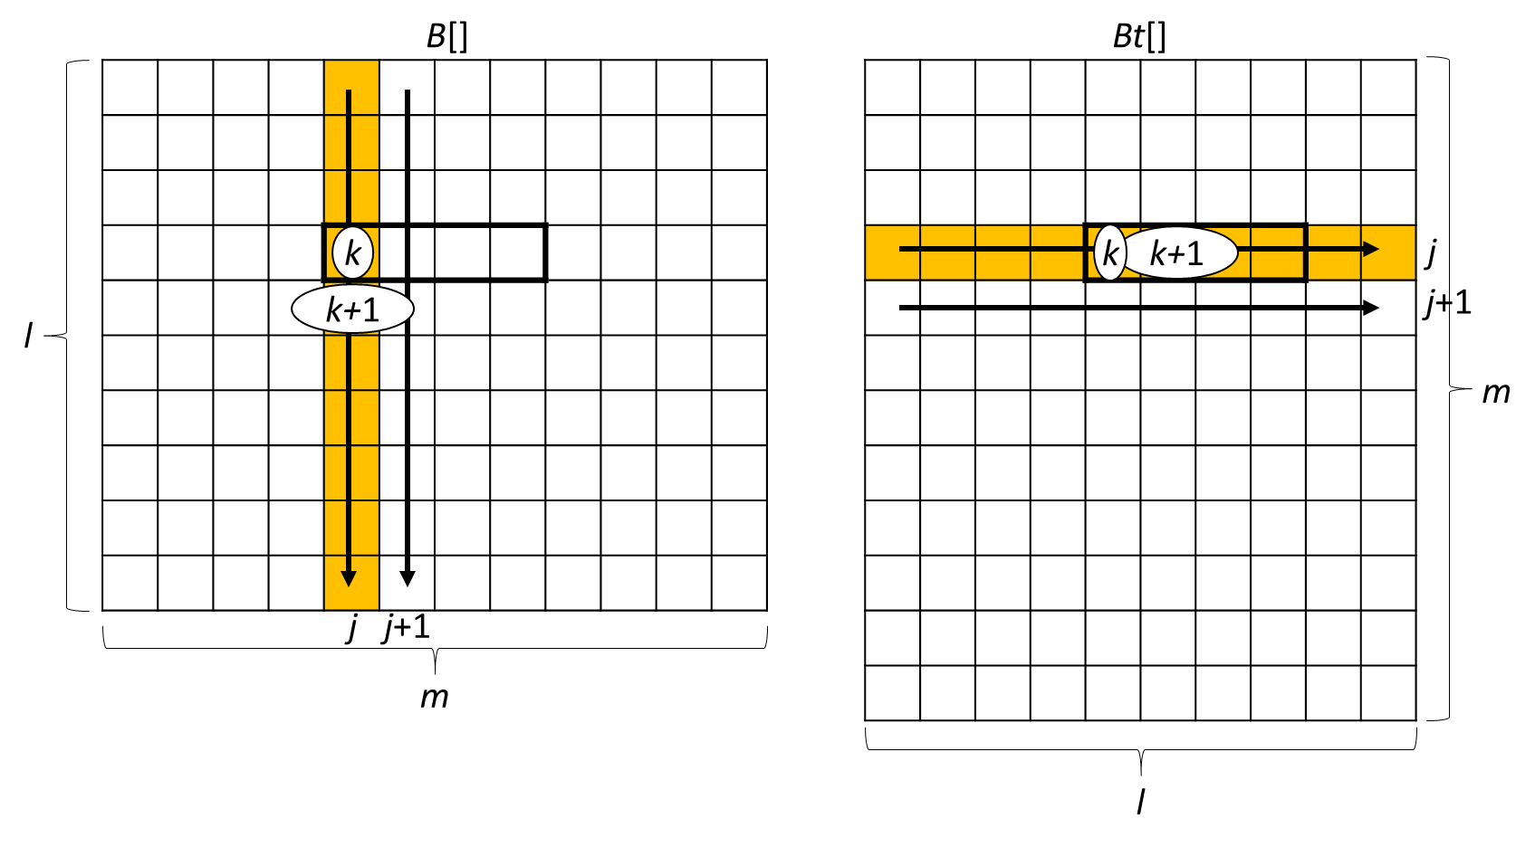
Кэш хандалтын оновчол
i7-6800K: m = n = l = 2¹³
#elapsed time (naive_mult): 5559.5s
#elapsed time (transpose): 0.8s
#elapsed time (transpose_mult): 497.9s
Speedup: 11.1
i7-6800K: m = n = 2¹³, l = 2⁸
#elapsed time (naive_mult): 28.1s
#elapsed time (transpose): 0.01s
#elapsed time (transpose_mult): 12.9s
Speedup: 2.2

Slide 15
Кэш бичилтийн зарчмууд
CPU нь өгөгдлийг кэш рүү бичих үед кэш дэх утга нь үндсэн санах ойн утгатай нийцэхгүй (inconsistent) байх боломжтой.
Write-through
Кэшүүд үүнийг кэшэд бичихдээ үндсэн санах ойн утгийг давхар шинэчлэх замаар зохицуулдаг
Write-back
Кэшүүд нь кэш дэх өгөгдлийг бохир гэж тэмдэглэнэ
Кэшийн шугамыг санах ойгоос шинэ кэш шугамаар солих үед бохир шугам нь санах ойд бичигдэнэ
Write x=12
L1: x,…
L2: …
L3: …
Main memory: …,x ,…

Slide 16
The Cache Coherence Problem – Жишээ
Main Memory
y
2
8
4
y
y
Cache
Cache
4
2
2
8
Core 0
Core 1
y:=y+2;
y:=y+6;
Cache inconsistency: хоёр кэш нь ижил хувьсагчид өөр өөр утгыг хадгалж байна.

Slide 17
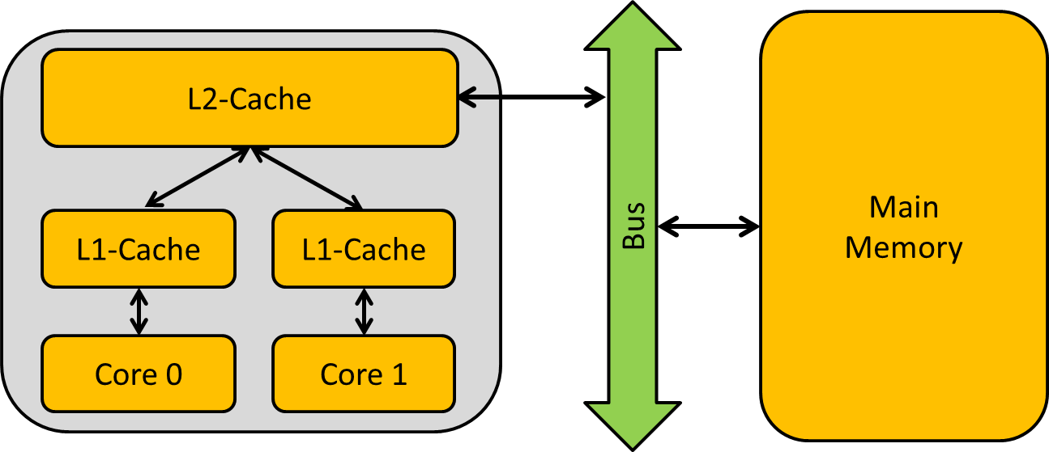
Кэш Coherence
Одоогийн зэрэгцээ цөмт CPU нь ихэвчлэн кэшийн олон түвшинтэй
цөм бүр нь хувийн (жижиг, хурдан) доод түвшний кэштэй байдаг
бүх цөм нь (том, удаан) илүү өндөр түвшний дундын кэштэй
Дундын өгөгдөл хэд хэдэн хувь байх боломжтой
нэг нь Цөм 0-ийн L1-кэшд, нөгөө нь Core 1-ийн L1-кэш-д хадгалагдана
Cache Inconsistency
Цөм 0 өөрийн кэш шугам руу бичвэл зөвхөн түүний L1-кэшийн утга шинэчлэгдэх боловч Core 1-ийн L1-кэшийн утга хуучнаараа байна
⇒ Cache coherency протокол шаардлагатай

Slide 18
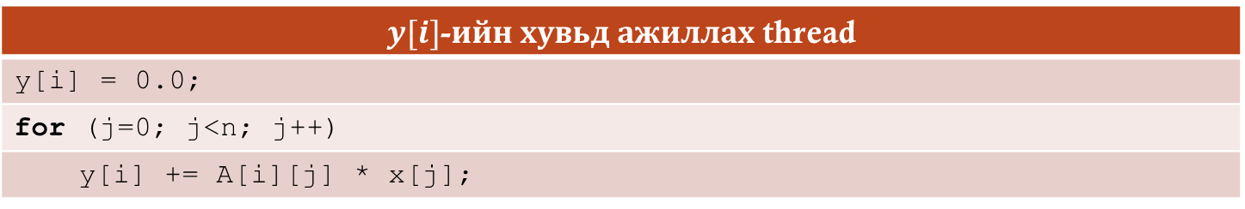
Матриц-Вектор үржүүлэх
A
a₀₀ | a₀₁ | … | a_{0,n-1}
a₁₀ | a₁₁ | … | a_{1,n-1}
: | : |  | :
a_{m-1,0} | a_{m-1,1} | … | a_{m-1,n-1}
y
y₀
y₁
:
y_{m-1}
x
x₀
:
x_{n-1}
×
=
Thread | y-ын компенентууд
0 | y[0], y[1]
1 | y[2], y[3]
2 | y[4], y[5]
$y[i]$-ийн хувьд ажиллах thread
y[i] = 0.0;
for (j=0; j<n; j++)
y[i] += A[i][j] * x[j];

Slide 19
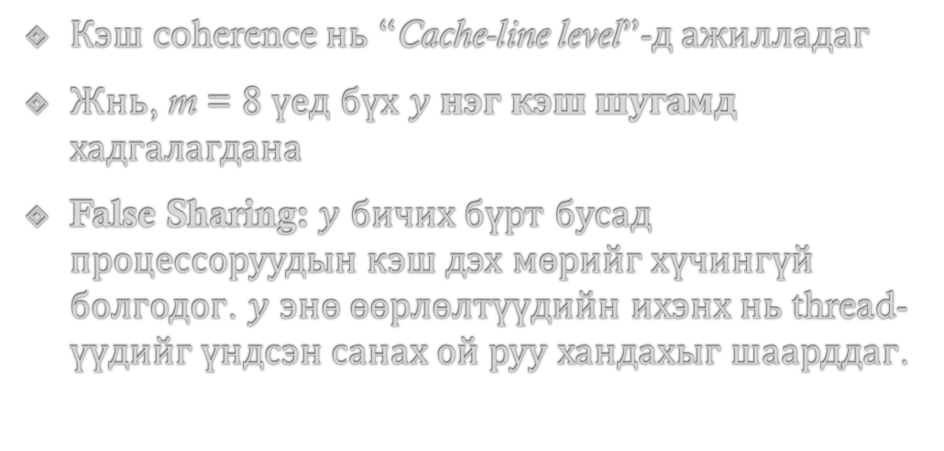
False Sharing – Cache Line Ping-Pong
#pragma omp parallel for schedule(static,2)
for (i = 0; i < m; i++) {
y[i] = 0.0;
for (int j = 0; j < n; j++)
y[i] += A[i][j] * x[j];
}
y
y₀
y₁
y₂
y₃
y₄
y₅
y₆
y₇
Кэш coherence нь “Cache-line level”-д ажилладаг
Жнь, m = 8 үед бүх $y$ нэг кэш шугамд хадгалагдана
False Sharing: $y$ бичих бүрт бусад процессоруудын кэш дэх мөрийг хүчингүй болгодог. $y$ энө өөрлөлтүүдийн ихэнх нь thread-үүдийг үндсэн санах ой руу хандахыг шаарддаг.
Thread 0
Thread 1
Thread 2
Thread 3

Slide 20
Баяралалаа.

